Slide 1
Seq2Seq, Attention
BUSINESS
2019
JULYED
北京七月在线科技有限公司
褚则伟 zeweichu@gmail.com
https://www.julyedu.com/

Slide 2

CONTENTS
01
Seq2Seq + Attention
02
聊天机器人
推荐系统实战课程
julyedu.com

Slide 3
Seq2Seq + Attention
01
Supporting text here.
When you copy & paste, choose "keep text only" option.

Slide 4
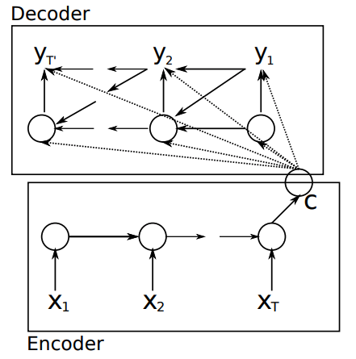
Encoder Decoder模型
Encoder 是一个 GRU
Decoder 也是一个 GRU
训练采用cross entropy loss，与语言模型类似
图片来自Cho et. al, Learning Phrase Representations using RNN Encoder-Decoder for Statistical Machine Translation
吾爱程序猿（www.52programer.com）打造专业优质的IT学习分享社区

Slide 5
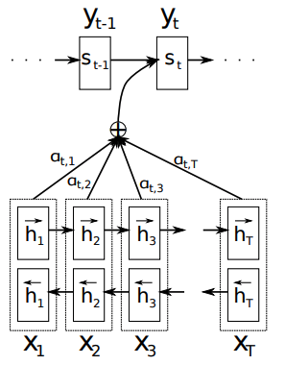

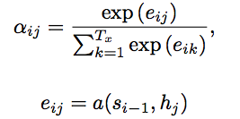
Bahdanau Attention
Encoder是一个双向RNN
Attention Function
图片来自Bahdanau et. al, Neural Machine Translation by Jointly Learning to Align and Translate
吾爱程序猿（www.52programer.com）打造专业优质的IT学习分享社区

Slide 6
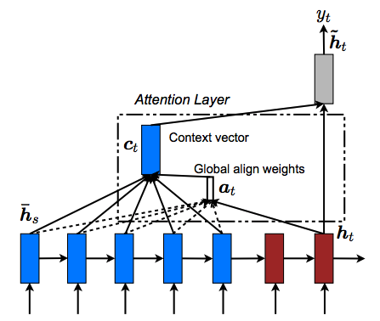
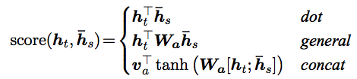
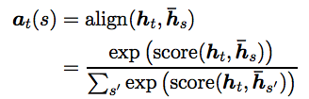

Luong Attention
吾爱程序猿（www.52programer.com）打造专业优质的IT学习分享社区

Slide 7
聊天机器人
02
Supporting text here.
When you copy & paste, choose "keep text only" option.

Slide 8
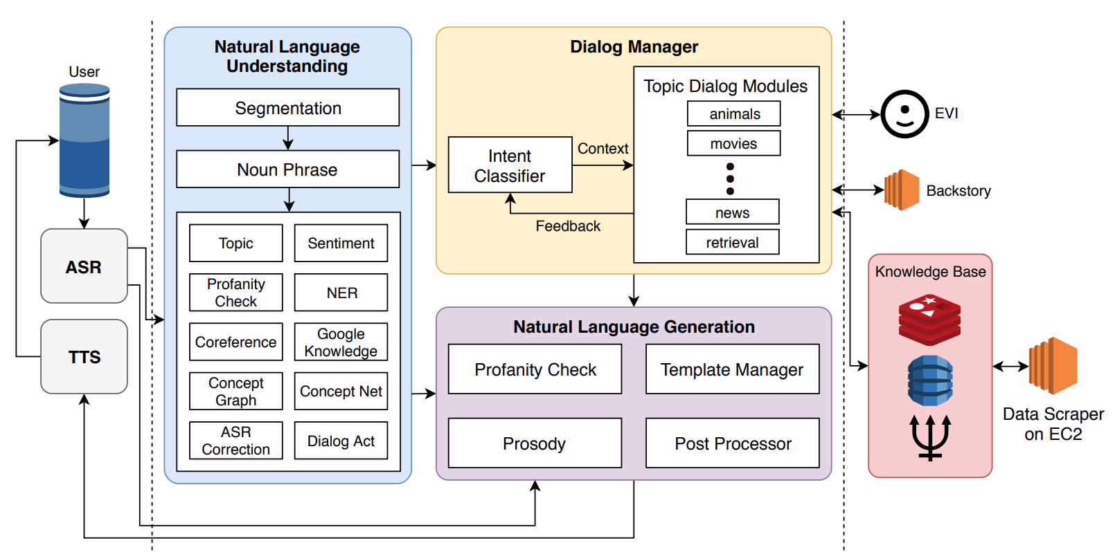
聊天机器人架构
https://m.media-amazon.com/images/G/01/mobile-apps/dex/alexa/alexaprize/assets/pdf/2018/Gunrock.pdf
吾爱程序猿（www.52programer.com）打造专业优质的IT学习分享社区

Slide 9
主要component
自然语言理解：情感分类，主题分类，命名实体识别
聊天管理：Intent classification，聊天状态存储
语言生成：提取式，填充template，神经网络生成
对生成的可能回复做排序
知识库：如果是任务型机器人，有固定的知识库。如果是开放式机器人，可以从各种渠道获取知识。
吾爱程序猿（www.52programer.com）打造专业优质的IT学习分享社区

Slide 10
Dialogue 数据集
https://github.com/jfainberg/self_dialogue_corpus
https://www.cs.cornell.edu/~cristian/Cornell_Movie-Dialogs_Corpus.html
https://github.com/rkadlec/ubuntu-ranking-dataset-creator
https://github.com/Phylliida/Dialogue-Datasets
同学们可以尝试使用Seq2Seq + Attention模型训练这些Dialogue数据集，并观察模型的训练效果。
吾爱程序猿（www.52programer.com）打造专业优质的IT学习分享社区

Slide 11
微信扫一扫关注我们
褚则伟 zeweichu@gmail.com
https://www.julyedu.com/

